Slide 1
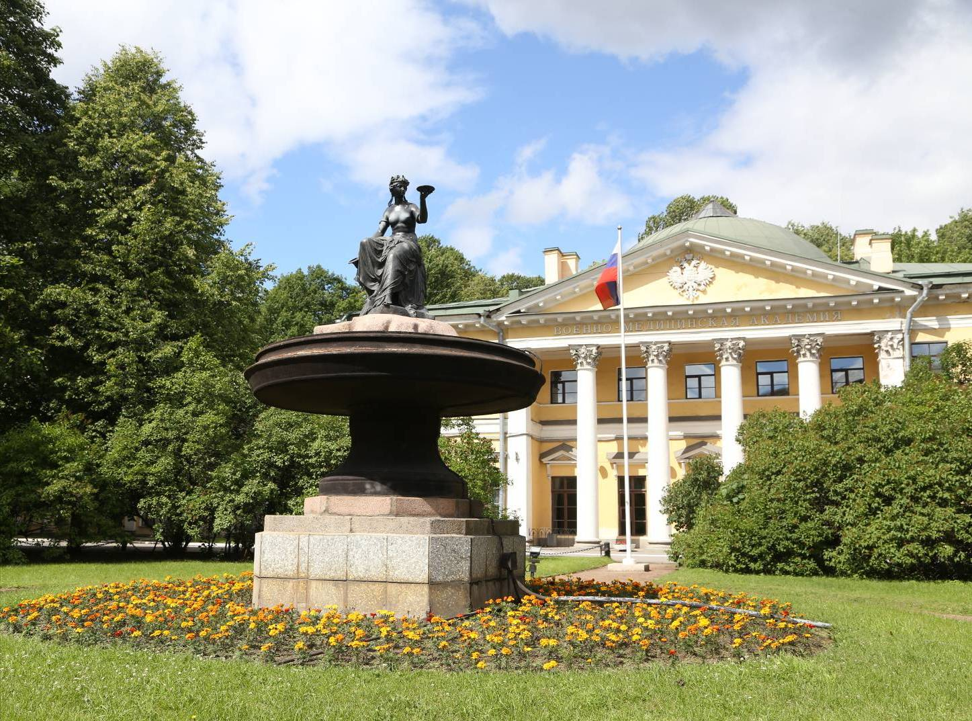
Военно-медицинская академия имени С.М. Кирова - флагман отечественной военной медицины
2020
Санкт-Петербург

Slide 2
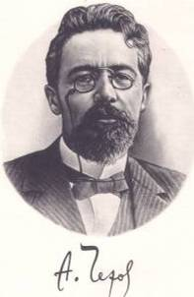
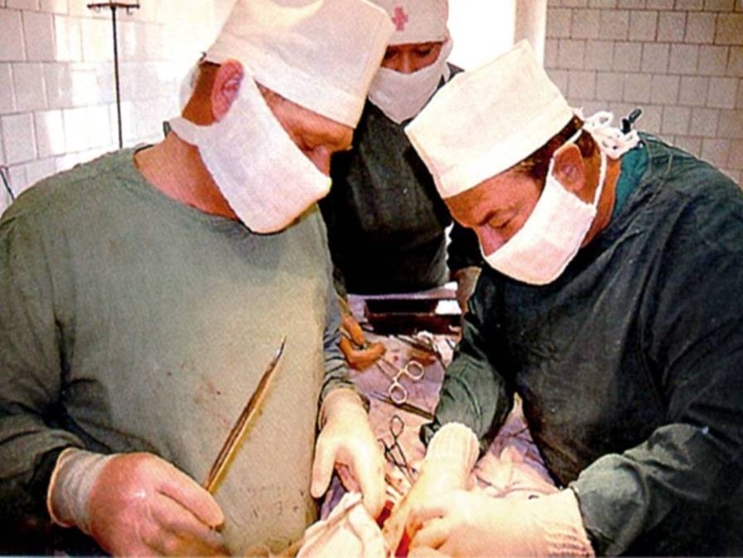
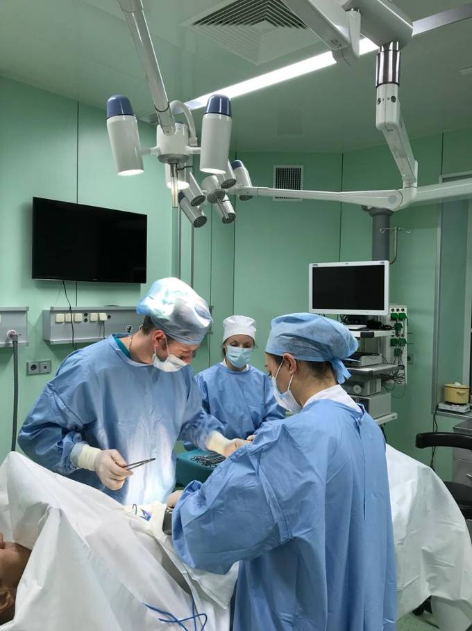
Военно-медицинская академия
«Профессия врача –
подвиг.
Она требует
самоотвержения,
чистоты души и
чистоты помыслов.
Не всякий
способен на это.»
Слайд №2
Слайд №2

Slide 3
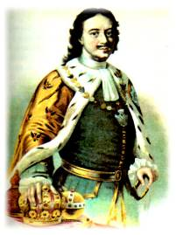
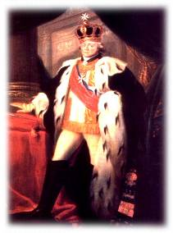
Создание академии
221 год
«Здесь всякий изнеможенный
служивый найдет себе
помощь и успокоение,
которых ему до селе не было…»
Петр I
« Быть по сему…»
Павел I
18 декабря 1798 г.
Морская (1715 г.) и Сухопутная (1717 г.) гошпиталь
Медико-хирургическая академия 1798 г.
Слайд №3

Slide 4
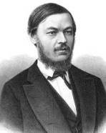
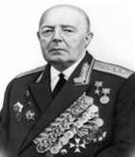
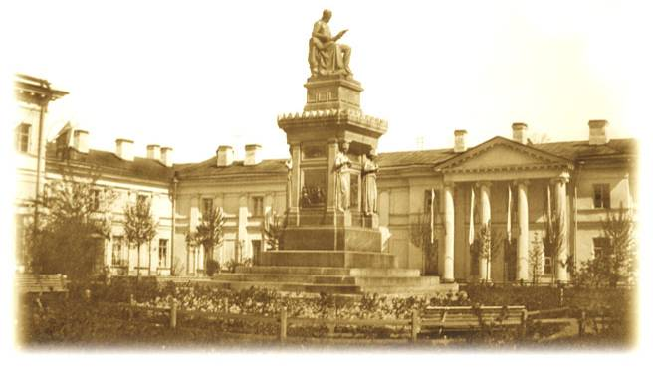
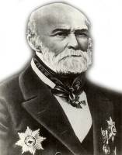
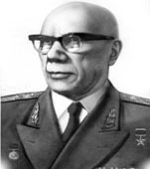
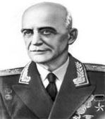
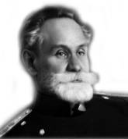
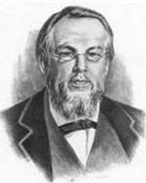
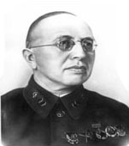
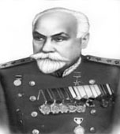
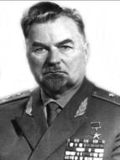
Научная слава академии
И.М.Сеченов
Е.И. Смирнов
Н.И. Пирогов
Ф.Г. Кротков
П.А. Куприянов
И.П.Павлов
С.П. Боткин
Н.С. Молчанов
Н.Н. Аничков
Л.А. Орбели
Слайд №4

Slide 5
Научный потенциал
7 - Академиков РАН
10 - Членов-корреспондентов РАН
22 - Заслуженных деятеля науки РФ
52 - Заслуженных работника высшей школы РФ
137 - Заслуженных врачей РФ
10 - Лауреатов Госпремии СССР и РФ
13 - Лауреатов премии Правительства РФ
415 - Докторов наук
1112 - Кандидатов наук
230 - Профессоров
411 - Доцентов
Слайд №5

Slide 6
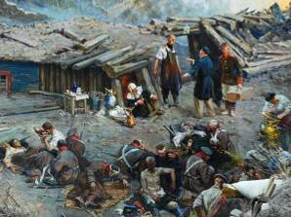
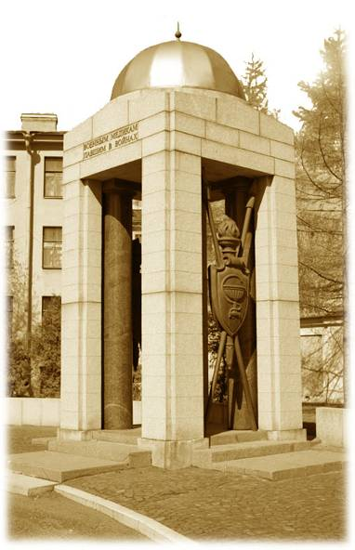
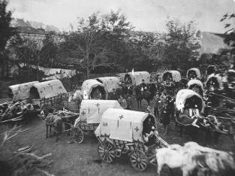
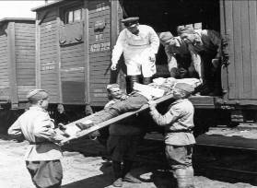
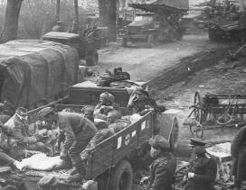
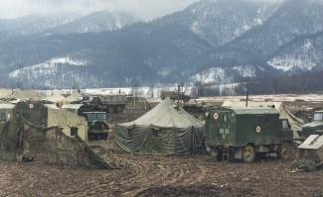
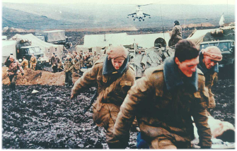
На защите Отечества
Слайд №6

Slide 7
Структура академии
Основная база (Санкт-Петербург)
1 филиал (Москва)
8 факультетов
1 факультет
66 кафедр
Медицинский колледж
30 клиник
8 кафедр
Слайд №7

Slide 8
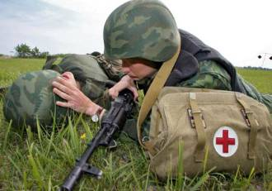
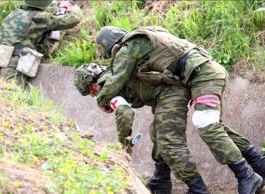
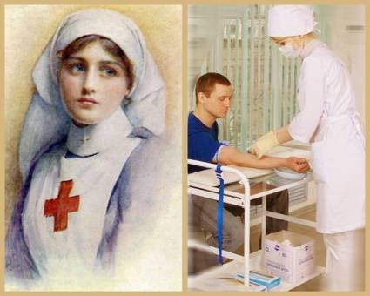
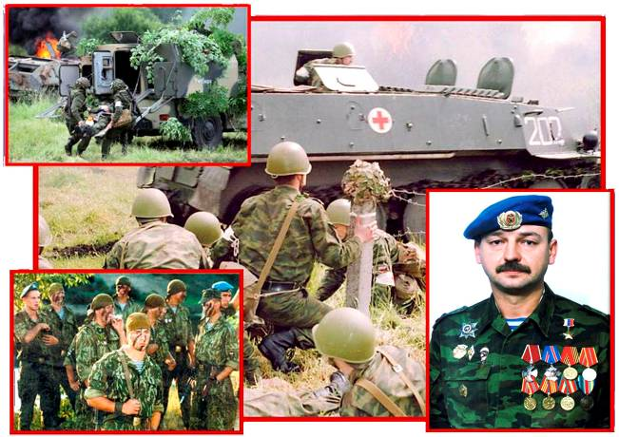
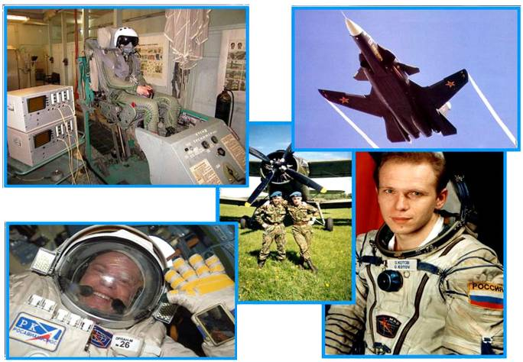
Подготовка специалистов
факультет среднего профессионального образования:
подготовка военных специалистов
подготовка гражданских специалистов
+
факультеты подготовки врачей:
для Ракетных, Сухопутных
и Воздушно-десантных войск
для Воздушно-
космических сил
для Военно-Морского Флота
Слайд №8

Slide 9
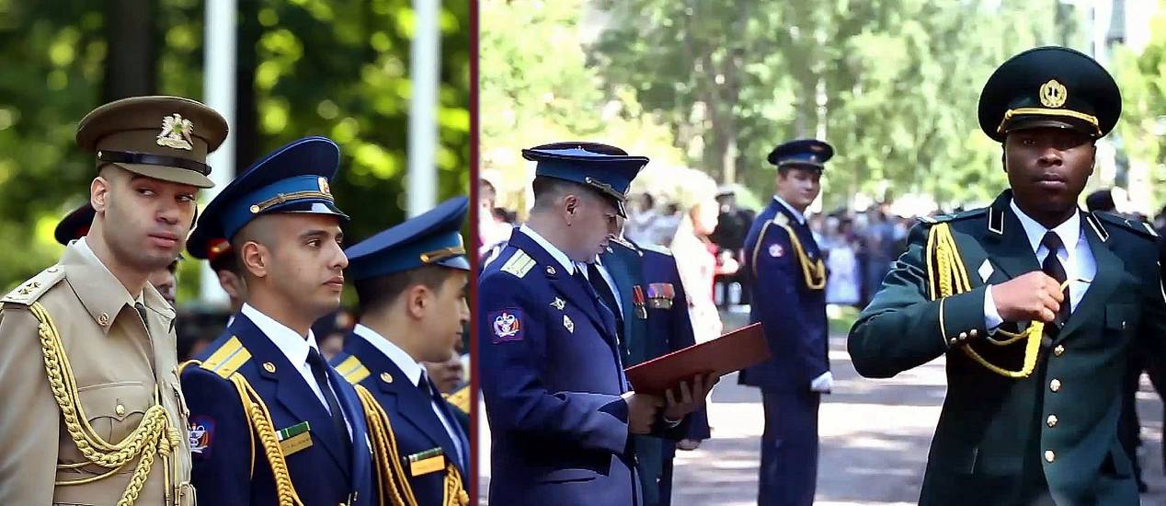
Подготовка специалистов
подготовки и усовершенствования гражданских медицинских (фармацевтических) специалистов
(обучение на платной основе)
Образован в 1999 году. Ежегодный набор - более 200 человек.
факультет (специальный)
Слайд №9

Slide 10
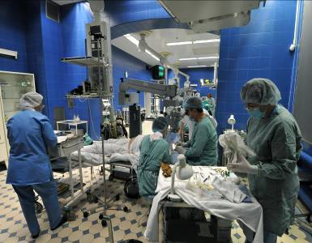
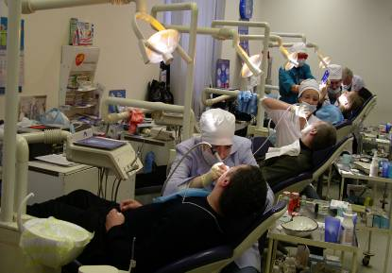
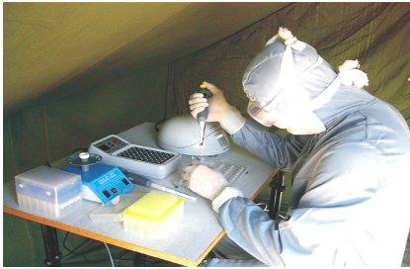
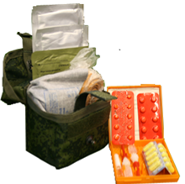
Специальности подготовки
Лечебное дело
Стоматология
Фармация
Медико-профилактическое дело
Слайд №10

Slide 11
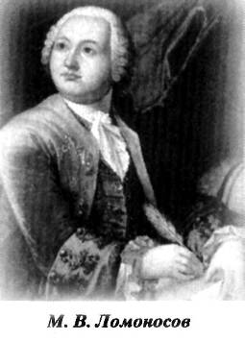
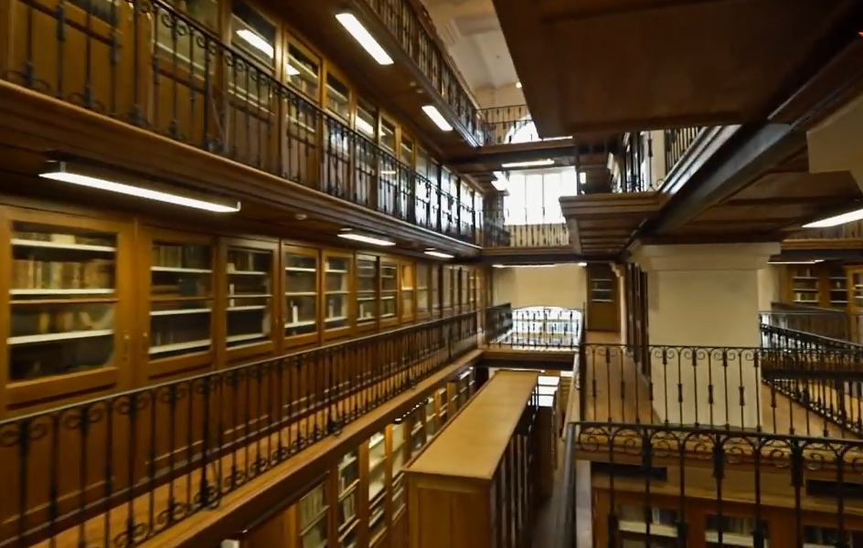
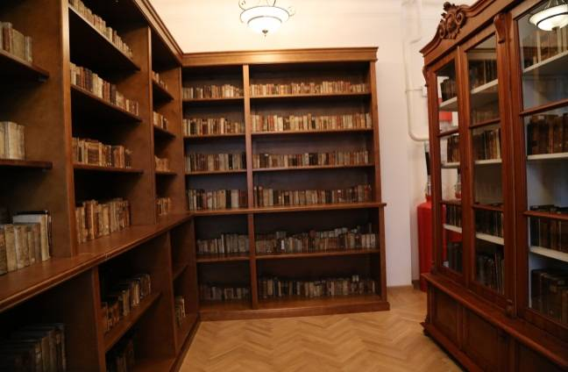
Фундаментальная библиотека
«Библиотека состоит не в позолоченных шкафах, но в довольствии книг надобных…»
Одна из крупнейших вузовских медицинских библиотек в Европе
Слайд №11

Slide 12
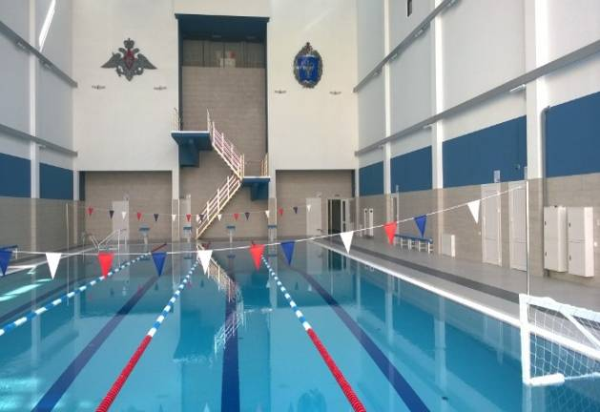
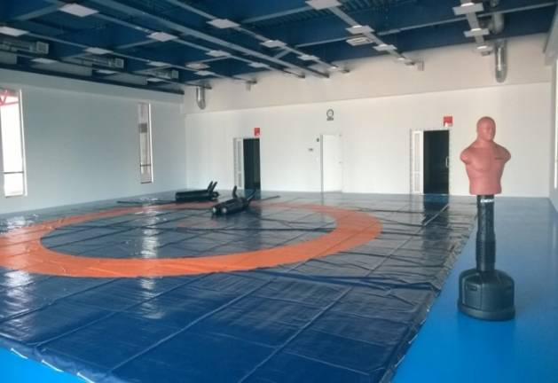
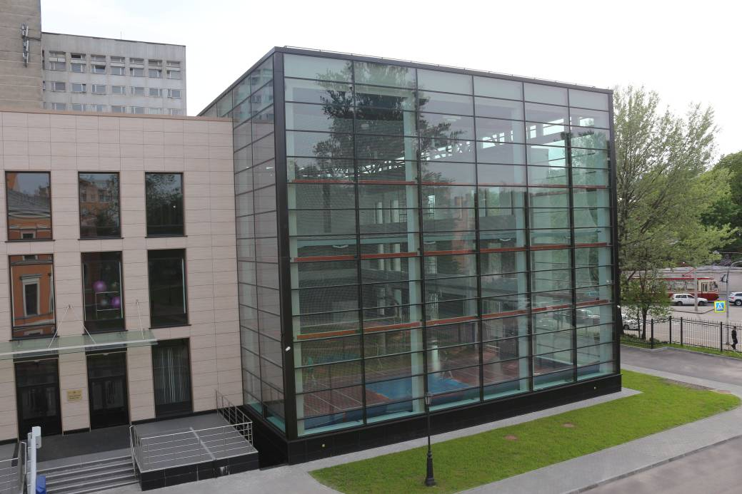
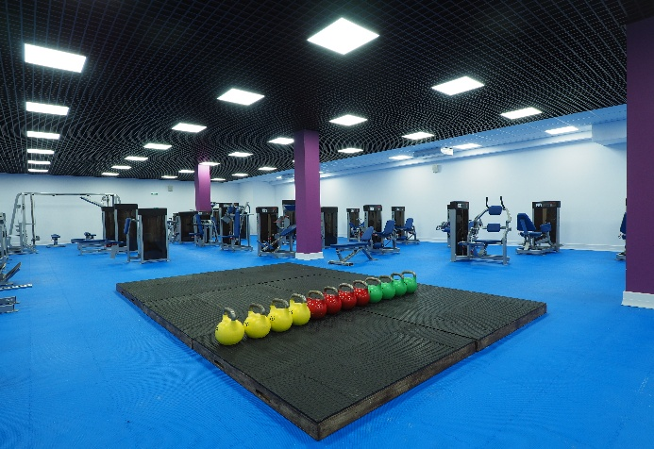
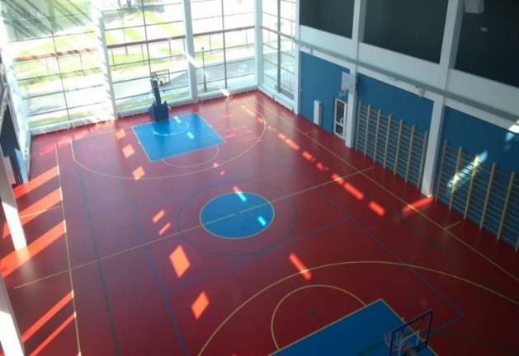
Спортивный комплекс
Слайд №12

Slide 13
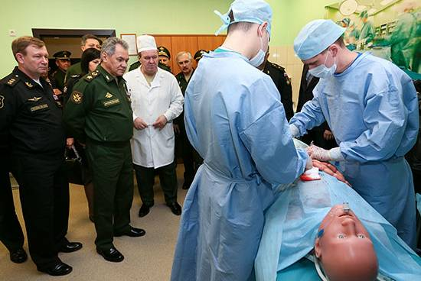
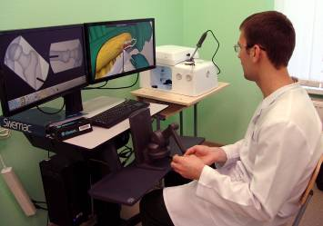
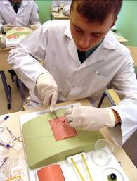
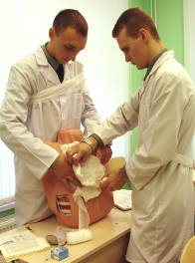
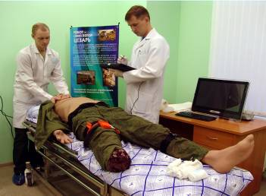
Центр симуляционного обучения
Слайд №13

Slide 14
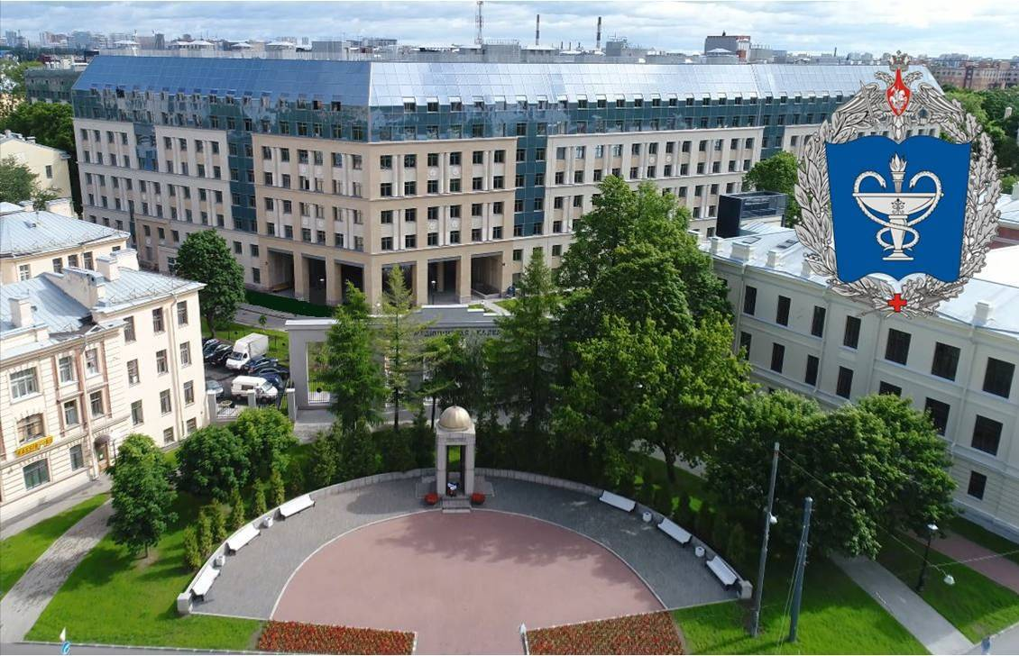
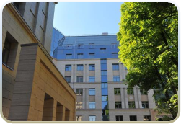
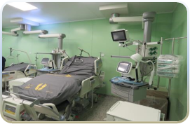
Многопрофильная клиника
Слайд №14

Slide 15
Научно-исследовательский комплекс
Слайд №15

Slide 16
Военно-научное общество
Основу составляют научные секции курсантов, студентов и слушателей на кафедрах и в научных подразделениях
Совет ВНОКС
академии
ВНОКС
факультетов
Научные секции
на кафедрах и НИЛ
Слайд №16

Slide 17
Участие в олимпиадах
Слайд №17

Slide 18
Общежития курсантов
Слайд №18

Slide 19
«Одним из главных условий успешной деятельности является наличие препятствий, которые стимулируют и обостряют рефлекс цели»
И.П. Павлов
Благодарю за внимание!

